Slide 1
辛亥革命
第19课

Slide 2
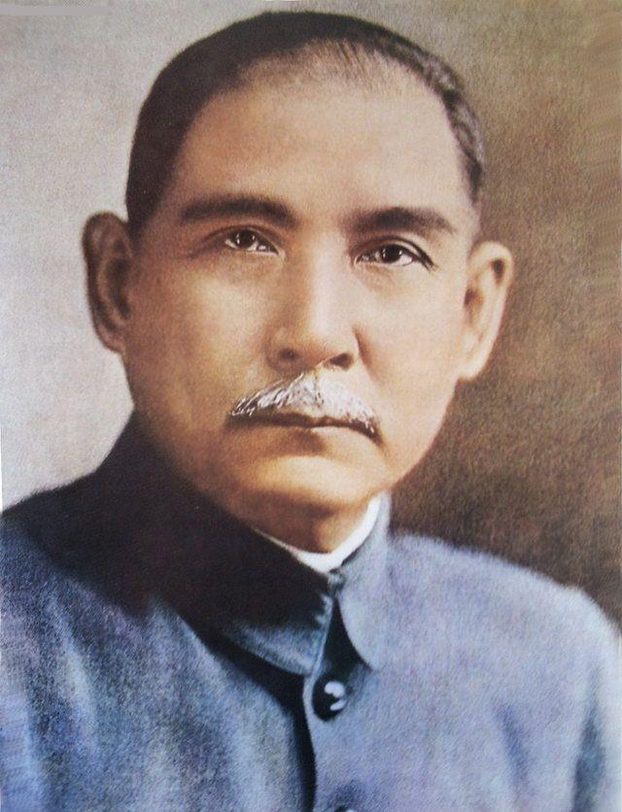
学习目标
1、了解孙中山三民主义的基本内容；
2、理解辛亥革命与中华民国建立对中国结束帝制，建立民国的意义和局限性

Slide 3
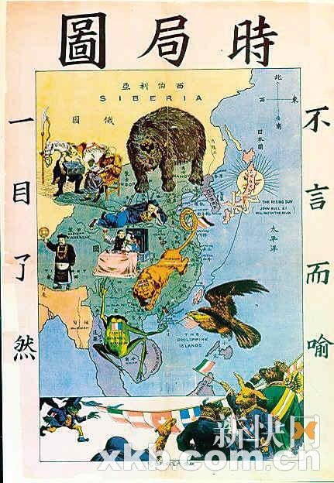
一、资产阶级民主革命的兴起
（一）、清末新政
1、背景：
1901年签订的《辛丑条约》，中国彻底沦为半封建半殖民地社会，清政府成为帝国主义统治中国的工具，社会矛盾尖锐。
1899年列强形成共同宰割中国的局面

Slide 4
一、资产阶级民主革命的兴起
（一）、清末新政
1、背景：
2、内容：
在官制、军事、商业、教育等方面进行了一系列的改革
☑改革官制，改总理各国事务衙门为外务部，新设商部、学部和巡警部等中央机构；
☑编练新军，要求各省设立督练公所；
☑倡导创办工商实业，奖励实业；
☑推行教育改革，废除科举，兴办学堂，建立起一套较为完整的学校制度。

Slide 5
一、资产阶级民主革命的兴起
（一）、清末新政
材料1 为了……缓和同民族资产阶级的矛盾，慈禧大后感到再也不能照旧样式统治下去了……1901年，清政府宣布实行“新政”，内容有奖励实业；兴办新学堂，派遣留学生；改革旧军制，编练新军等。
材料2 20世纪初，民族资本主义……有了比较迅速的发展。1901年至1911年，全国新设立的厂矿有320多家，资本总额1亿多元，是以前三十余年的两倍多。
——人教版《中国近现代史》
根据材料分析清末新政的影响？

Slide 6
一、资产阶级民主革命的兴起
（一）、清末新政
1、背景：
2、内容：
在官制、军事、商业、教育等方面进行了一系列的改革
3、影响：
①未能使清政府摆脱内外交困的局面，反而加速了清王朝的 覆灭；
②客观上有利于中国民族工业的发展，促进了中国近代化进程。

Slide 7
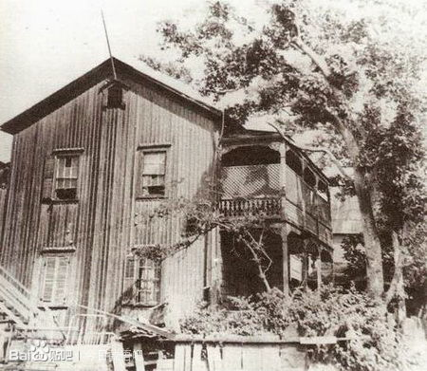
一、资产阶级民主革命的兴起
（一）、清末新政
（二） 、民主革命的兴起与发展
1、1894年孙中山在檀香山组织兴中会，走上了革命的道路
兴中会

Slide 8
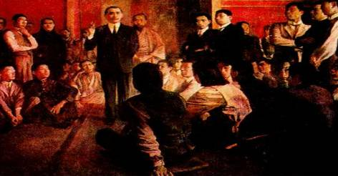
一、资产阶级民主革命的兴起
（一）、清末新政
（二） 、民主革命的兴起与发展
成立时间 | 名称 | 主要成员 | 领导人 | 成立地点
1894年 | 兴中会 | 华侨、会党 | 孙中山 | 檀香山
1904年 | 华兴会 | 留学生、学界 | 黄兴、宋教仁 | 湖南长沙
1904年 | 光复会 | 留学生、学界 | 蔡元培 | 上海
1905年8月，兴中会、华兴会、光复会骨干在日本东京召开中国同盟会成立大会。

Slide 9
思考：从以下几个方面对比兴中会与同盟会？
 | 兴中会 | 同盟会
建立 | 1894年 檀香山 | 1905年 日本东京
纲领 | 驱除鞑虏，恢复中华，创立合众政府 | 驱除鞑虏，恢复中华，创立民国，平均地权
地位 | 中国第一个资产阶级民主革命团体 | 中国第一个统一的资产阶级革命政党
影响 | 民主革命团体纷纷出现 | 成为辛亥革命的领导核心

Slide 10
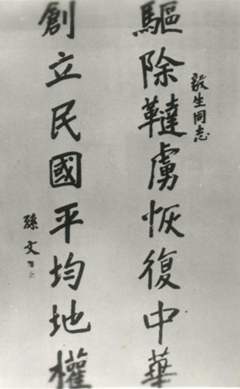
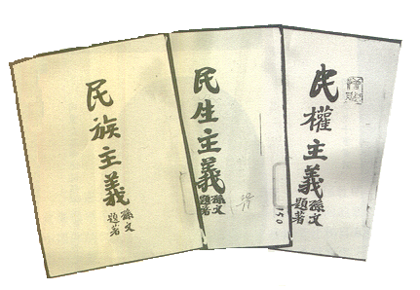
一、资产阶级民主革命的兴起
（一）、清末新政
（二） 、民主革命的兴起与发展
1、1894年孙中山在檀香山组织兴中会，走上了革命的道路；
2、1905年孙中山与黄兴等人创立全国性的资产阶级革命政党同盟会；
中国同盟会的纲领
三民主义
孙中山题著《民族主义》《民权主义》《民生主义》

Slide 11
一、资产阶级民主革命的兴起
材料1
材料2
三民主义的内涵
内容 | 同盟会纲领 | 思想内涵 | 地位
民族主义 (民族革命) | 驱除鞑虏 恢复中华 | 用革命手段推翻帝国主义支持的清朝封建统治 | 前提
民权主义 (政治革命) | 创立民国 | 通过政治革命，推翻封建帝制，建立资产阶级民主共和国 | 核心
民生主义 (社会革命) | 平均地权 （≠平分土地） | 核定地价，涨价归国家所有，国民共享 | 补充 发展
“ 我们并不是恨满洲人，是恨害汉人的满洲人。假如我们实行革命的时候，那满洲人不来阻害我们，决无寻仇之理……我们推倒满洲政府， 从驱除满人那一面说是民族革命……”
凡国民皆平等，以有参政权。大总统由国民共举。议会以国民公举之议员构成之。制定中华民国宪法，人人共守，敢有帝制自为者，天下共击之。
——《孙中山选集》
根据材料1和材料2评价孙中山的三民主义？

Slide 12
一、资产阶级民主革命的兴起
孙中山三民主义的评价：
积极性：
①是比较完整的资产阶级民主革命纲领；
②它表达了资产阶级在政治上和经济上的利益和要求；
③反映了中国人民要求民族独立和民主权利的共同愿 望 ，推动了革命的发展。
局限性：
④没有明确反对帝国主义
⑤没有彻底的土地革命纲领

Slide 13
一、资产阶级民主革命的兴起
（一）、清末新政
（二） 、民主革命的兴起与发展
1、1894年孙中山在檀香山组织兴中会，走上了革命的道路；
2、1905年孙中山与黄兴等人创立全国性的资产阶级革命政党同盟会；
3、组织多次反清武装斗争，其中最出名的是黄花岗起义；
1905年，同盟会在日本东京成立。
1906年，同盟会发动萍浏醴起义。
1907年，同盟会先后发动了黄冈起义、七女湖起义、防城起义、镇南关起义等。
1908年，同盟会策划了钦州起义、河口起义等。
1911年，广州黄花岗起义爆发。

Slide 14
一、资产阶级民主革命的兴起
（一）、清末新政
（二） 、民主革命的兴起与发展
（三）、预备立宪
1、背景：革命运动高涨
2、历程：
预备立宪
1905年，清政府派五大臣出国考察各国宪政。
1906年，清政府下诏“仿行宪政”。
1907年，清政府下令成立资政院。
1908年，清政府颁布《钦定宪法大纲》。
1909年，全国22个省纷纷建立了资议局。
1910年，清政府缩短预备立宪期为五年。
1911年，清政府组织“皇族内阁”

Slide 15
一、资产阶级民主革命的兴起
（一）、清末新政
（二） 、民主革命的兴起与发展
（三）、预备立宪
1、背景：革命运动高涨
2、历程：
3、结果：
清政府无诚意推行立宪，资产阶级立宪派转而支持革命
《钦定宪法大纲》内容
一、大清皇帝统治大清帝国，万世一系，永永尊戴。
二、君上神圣尊严，不可侵犯。
三、钦定颁行法律及发交议案之权……
四、召集、开闭、停展及解散议院之权……
五、……用人之权，操之君上，而大臣辅弼之，议院不得干预。
六、统率陆海军及编定军制之权……非议院所得干预。
……
十、总揽司法权……
十一、发命令及使发命令之权。惟已定之法律，非交议院协赞奏经钦定时，不以命令更改废止。法律为君上实行司法权之用，命令为君上实行行政权之用，两权分立，故不以命令改废法律。

Slide 16
思考：辛亥革命的背景是什么？
1、时代背景：《辛丑条约》签订后，民族危机更加严重
2、社会基础：清末新政和预备立宪的失败
3、经济基础：资本主义经济的发展
4、阶级基础：民族资产阶级力量壮大，甲午战争后登上了历史舞台
5、思想基础：资产阶级民主革命思想的传播
6、组织基础：资产阶级民主革命团体和政党的建立
7、军事基础：同盟会组织了一系列的武装起义，推动了革命高潮

Slide 17
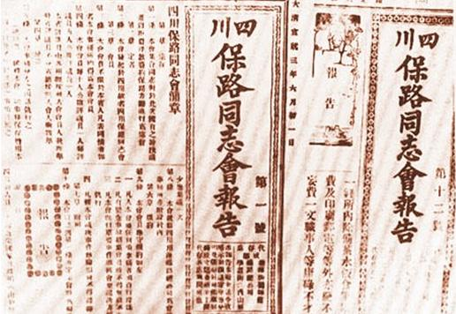
二、武昌起义与中华民国的建立
（一）、武昌起义
1、背景：
1911年5月，清政府发布的“铁路国有”法令，强行收回民间集资自办的粤汉、川汉铁路，引起轰轰烈烈的保路风潮

Slide 18
二、武昌起义与中华民国的建立
（一）、武昌起义
1、背景：
2、过程与影响：
1911年10月10日，武昌起义爆发
1911年10月11月。成立湖北军政府
1911年10月12日，革命军占领武汉三镇
影响：武昌起义后全国先后有15个省区响应，脱离清政府，宣布独立，清政府土崩瓦解

Slide 19
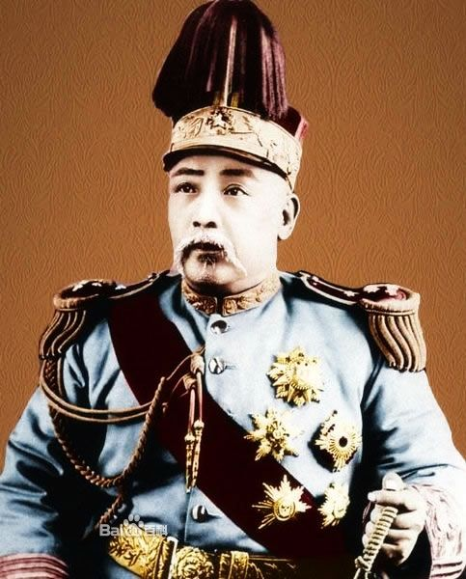
二、武昌起义与中华民国的建立
（一）、武昌起义
（二）、清朝的覆灭
1、南北议和
辛亥革命爆发后，清政府统治摇摇欲坠，为挽救局面，清政府被迫任命袁世凯为内阁总理大臣，主持军政。
袁世凯一边命北洋军猛攻汉口、汉阳，威逼武昌，但又停滞不前，另一边向南京临时政府提出议和。

Slide 20
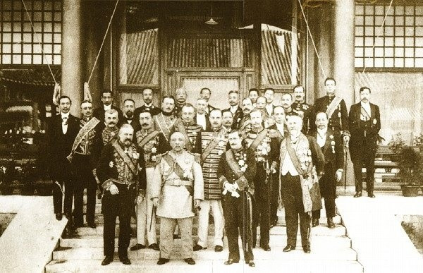
二、武昌起义与中华民国的建立
（一）、武昌起义
（二）、清朝的覆灭
2、列强干涉
列强扶植袁世凯为他们的新代理人，一面向清政府制造非袁世凯不能收拾残局的言论，一面向南京临时政府施加军事威胁、外交孤立和经济封锁

Slide 21
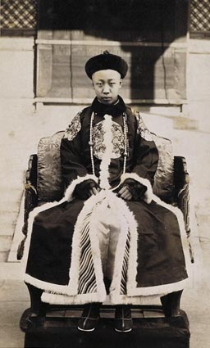
二、武昌起义与中华民国的建立
（一）、武昌起义
（二）、清朝的覆灭
3、清帝退位
1912年2月12日，宣统帝宣布退位诏书，清朝覆灭
宣统帝

Slide 22
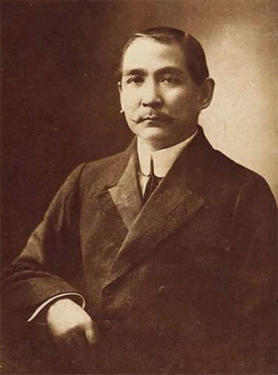
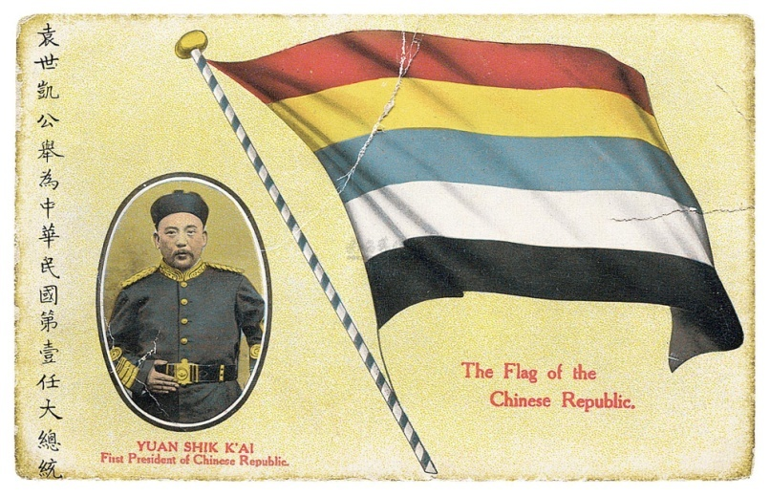
二、武昌起义与中华民国的建立
（一）、武昌起义
（二）、清朝的覆灭
（三）、中华民国的建立
1、中华民国临时政府的成立
①1911年底，孙中山回国，被各省代表推为中华民国临时大总统。
②1912年元旦，孙中山宣誓就职，宣告中华民国成立，定都南京，以五色旗为国旗。
五色旗代表汉、满、蒙、回、藏五族共和

Slide 23
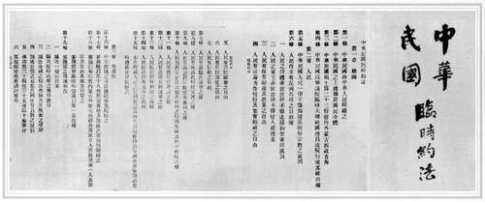
二、武昌起义与中华民国的建立
（一）、武昌起义
（二）、清朝的覆灭
（三）、中华民国的建立
1、中华民国临时政府的成立
2、《中华民国临时约法》
1912年春，孙中山代表中华民国南京临时政府颁布《中华民国临时约法》

Slide 24
中华民国之主权属于国民全体。中华民国人民一律平等，无种族、阶级、宗教之区别。中华民国以参议院、临时大总统、国务员、法院行使其统治权。
中华民国之立法权，以参议院行之。国务员于临时大总统提出法律案、公布法律及发布命令时，须副署之。参议院对于临时大总统，认为有谍叛行为时，得以总员四分之三以上之出席，出席员三分之二以上可决弹劾之。
总统由参议院选举产生，临时大总统代表临时政府，总揽政务，公布法律。临时大总统受参议院弹劾后，由最高法院全院审判官互选九人组织特别法庭审判之。
实行责任内阁制，内阁总理由议会的多数党产生。国务总理及各部总长，均称为国务员，国务员辅临时大总统，负其责任。
法院以临时大总统及司法总长分别任命之法官组织之；法官独立审判，不受上级官厅之干涉。
——以上材料摘自《中华民国临时约法》(1912年3月11日颁布)
限定:参议院有权弹劾临时大总统；最高法院有权审判临时大总统；临时总统颁布命令须由国务总理副署 。
目的：限制袁世凯的权力,维护共和制度 。
(1)《临时约法》规定中华民国实行哪种政体形式?《临时约法》体现了资产阶级共和国的哪些基本原则?
(2)《临时约法》对临时大总统的权力作了哪些限定?其目的是什么?
(1)政体形式:责任制内阁；基本原则:主权在民，民族平等，三权分立。

Slide 25
三、辛亥革命的历史意义
任凭你像尧舜那样贤圣，像秦始皇、明太祖那样强暴，像曹操、司马懿那样狡猾，再要想做中国皇帝，乃永远没有人答应。
——梁启超
吾人于共和国体之下，备受专制政治之痛苦。
——陈独秀《吾人最后之觉悟》
“民国之政治，比之满清尤为不及，”“把持国事者，均系军阀武人，争权夺利，祸国误民，有国家共和之名，无国家共和之实。”
——孙中山
根据材料结合所学知识，评价辛亥革命的历史意义？

Slide 26
1.辛亥革命的成功
（1）政治：推翻了清王朝，结束了中国两千多年的封建君主专制制度，建立起资产阶级共和国，使人民获得了一些民主自由的权利，推翻了“洋人的朝廷”，沉重地打击了帝国主义的侵略势力。
（2）经济：解放了生产力——为民族资本主义的发展创造了有利条件。
（3）思想文化：民主共和观念深入人心；为新文化运动的兴起创造了条件；对中国教育的改革和社会习俗的进步都起了积极的作用。
（4）世界影响：它对近代亚洲各国被压迫民族的解放运动，产生了比较广泛的影响，成为这一时期亚洲民族解放运动的重要组成部分和有力的推动力量。
2.辛亥革命的失败
袁世凯窃取了革命果实；辛亥革命没能完成反帝反封建的任务，没有改变中国半殖民地半封建社会的性质。

Slide 27
谢谢观赏

